Slide 1
Transition-based dependecy parsing

Slide 2
Arc eager
Kan sette relasjoner tidligere/kjappere enn Arc standard
Lar ord binde seg til hodet så tidlig som mulig
Har LeftArc, RightArc og Shift, men også Reduce

Slide 3
Arc Eager Operators
LeftArc:
Angi en hode-dependent relasjon mellom det første ordet på input buffer og ordet på toppen av stacken. Pop stacken.
RightArc:
Angi en hode-dependent relasjon mellom ordet på toppen av stacken og det første ordet på input buffer; shift det første ordet på input buffer over til stacken.
Shift:
Fjern det første ordet på input buffer og legg det over på stacken
Reduce:
Pop stacken.

Slide 4
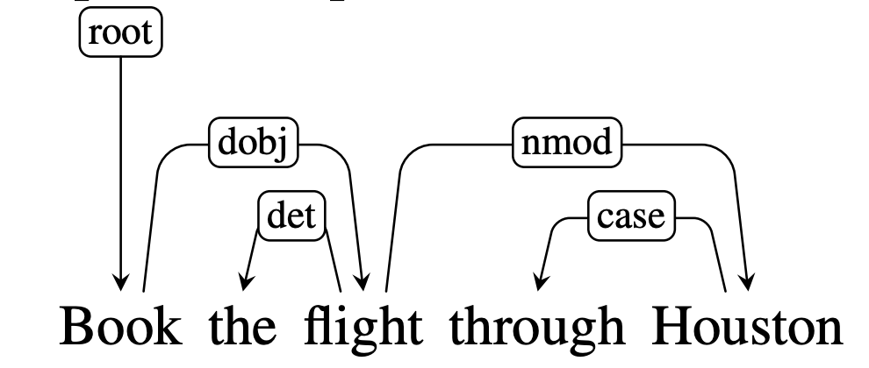
Prossessering av Book the flight through Houston med Arc Eager

Slide 5
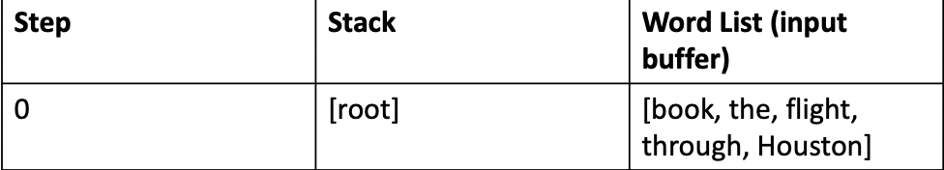
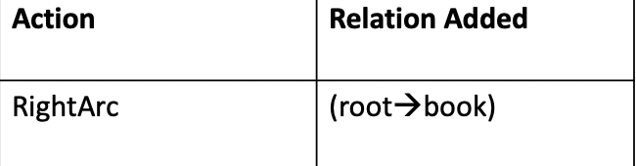
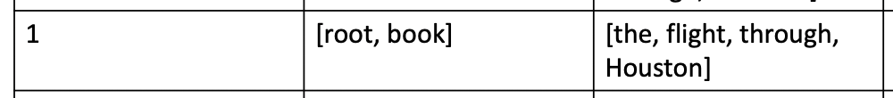
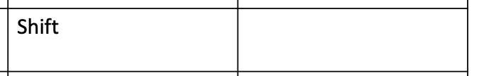



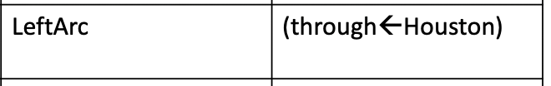


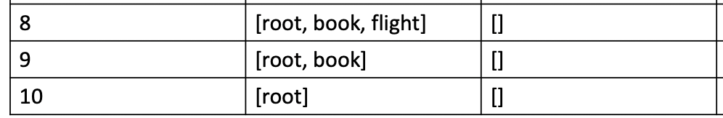
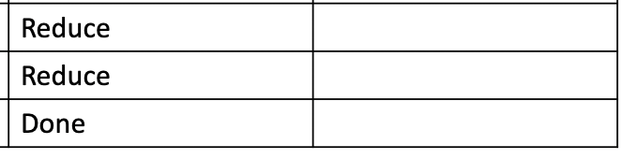

Slide 6
Step | Stack | Word List (input buffer) | Action | Relation Added
0 | [root] | [book, the, flight, through, Houston] | RightArc | (root→book)
1 | [root, book] | [the, flight, through, Houston] | Shift
2 | [root, book, the] | [ flight, through, Houston] | LeftArc | (the←flight)
3 | [root, book] | [ flight, through, Houston] | RightArc | (book→flight)
4 | [root, book, flight] | [through, Houston] | Shift
5 | [root, book, flight, through] | [Houston] | LeftArc | (through←Houston)
6 | [root, book, flight] | [Houston] | RightArc | (flight→Houston)
7 | [root, book, flight, houston] | [] | Reduce
8 | [root, book, flight] | [] | Reduce
9 | [root, book] | [] | Reduce
10 | [root] | [] | Done

